Slide 1
A exploração e o açúcar

Slide 2
Açúcar
A exploração do açúcar começou a ser sistematizada de fato com as capitanias hereditárias;
Apesar dos primeiros ‘polos’ terem sido São Vicente e Pernambuco, já muito cedo esse centro foi levado para o nordeste, em específico o Recôncavo Baiano.
Região mais propícia para o cultivo do açúcar;
Maior proximidade com Portugal.

Slide 3
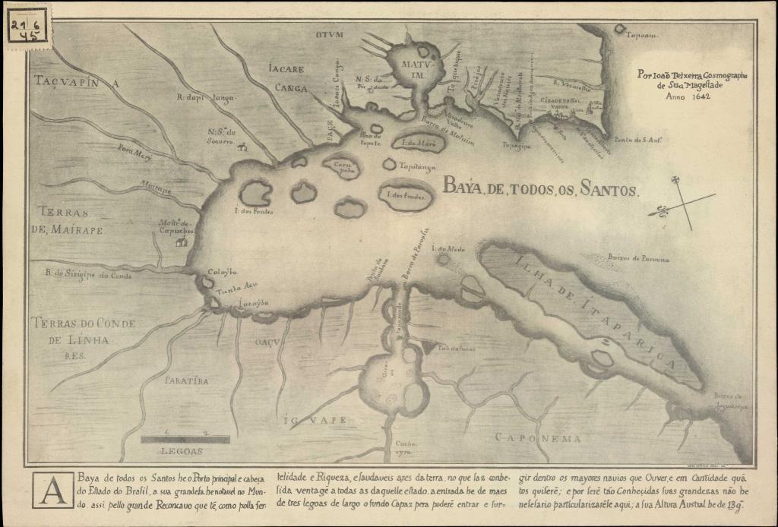
Recôncavo Baiano
1642

Slide 4
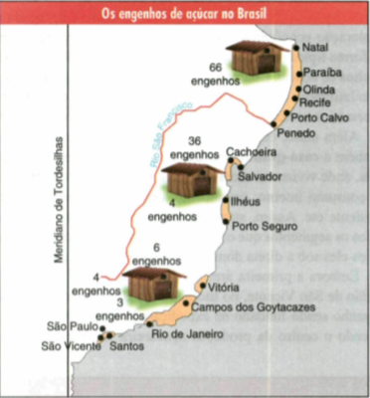
Engenhos
Plantation:
Engenho:
- Latifúndios;
- Mão de obra escrava;
- Produção voltada para o mercado externo.
- Casa-grande;
- Senzala;
- Casa trabalhadores Livres;
- Moenda;
- Capela.

Slide 5
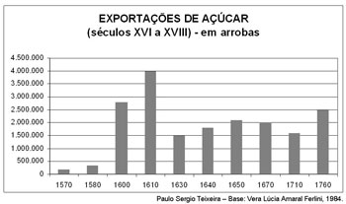
Açúcar

Slide 6
Quem trabalha?
Trabalho escravo na produção – baratear os custos;
Em um primeiro momento há escravidão indígena;
Presença da Companhia de Jesus;
Conhecimento maior do território;
Baixa resistência;
Lucratividade do trafico.
* Ideia de que o índio “não se adaptou” à escravidão é problemática.

Slide 7
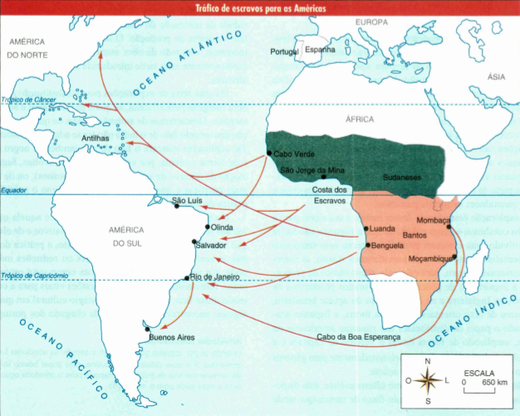
Escravidão
Escravidão como um termo moderno;
Escravo como uma “propriedade privada” do senhor;
Maximização e mercantilização

Slide 8
Escravidão
Imposição de uma lógica na américa;
“1454: A bula Papal editada por Nicolau V dá aos portugueses a exclusividade para aprisionar negros para o reino e lá batizá-los.
1549: Tomé de Souza desembarca no Bahia. Com ele vieram provavelmente os primeiros escravos brasileiros.”
A ideia de resistência – quilombos e banzo;
http://www.geledes.org.br/historia-da-escravidao-negra-brasil-2/
“O apogeu do afluxo de escravos negros pode ser situado entre 1701 e 1810, quando 1.891.400 africanos foram desembarcados nos portos coloniais.”

Slide 9
Economias paralelas
Pecuária -> transporte, tração dos engenhos e alimentação
interiorização do território
pecuária extensiva
a figura do “vaqueiro livre”
Drogas do sertão -> ocupação da Amazônia
produtos medicinais, alimentícios.
Extrativismo do cacau e outros produtos para o abastecimento interno (mandioca, rapadura)

Slide 10
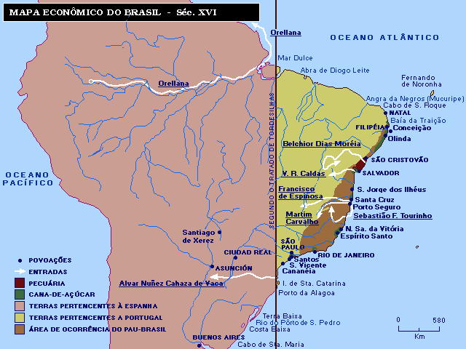

Slide 11
(Fuvest) A sociedade colonial brasileira "herdou concepções clássicas e medievais de organização e hierarquia, mas acrescentou-lhe sistemas de graduação que se originaram da diferenciação das ocupações, raça, cor e condição social. (...) As distinções essenciais entre fidalgos e plebeus tenderam a nivelar-se, pois o mar de indígenas que cercava os colonizadores portugueses tornava todo europeu, de fato, um gentil-homem em potencial. A disponibilidade de índios como escravos ou trabalhadores possibilitava aos imigrantes concretizar seus sonhos de nobreza. (...) Com índios, podia desfrutar de uma vida verdadeiramente nobre. O gentio transformou-se em um substituto do campesinato, um novo estado, que permitiu uma reorganização de categorias tradicionais. Contudo, o fato de serem aborígenes e, mais tarde, os africanos, diferentes étnica, religiosa e fenotipicamente dos europeus, criou oportunidades para novas distinções e hierarquias baseadas na cultura e na cor."
(Stuart B. Schwartz, SEGREDOS INTERNOS)

Slide 12
A partir do texto pode-se concluir que:
a) a diferenciação clássica e medieval entre clero, nobreza e campesinato, existente na Europa, foi transferida para o Brasil por intermédio de Portugal e se constituiu no elemento fundamental da sociedade brasileira colonial.
b) a presença de índios e negros na sociedade brasileira levou ao surgimento de instituições como a escravidão, completamente desconhecida da sociedade europeia nos séculos XV e XVI.
c) os índios do Brasil, por serem em pequena quantidade e terem sido facilmente dominados, não tiveram nenhum tipo de influência sobre a constituição da sociedade colonial.
d) a diferenciação de raças, culturas e condição social entre brancos e índios, brancos e negros, tendeu a diluir a distinção clássica e medieval entre fidalgos e plebeus europeus na sociedade colonial.
e) a existência de uma realidade diferente no Brasil, como a escravidão em larga escala de negros, não alterou em nenhum aspecto as concepções medievais dos portugueses durante os séculos XVI e XVII.

